Slide 1
15장 응용 포인터

Slide 2
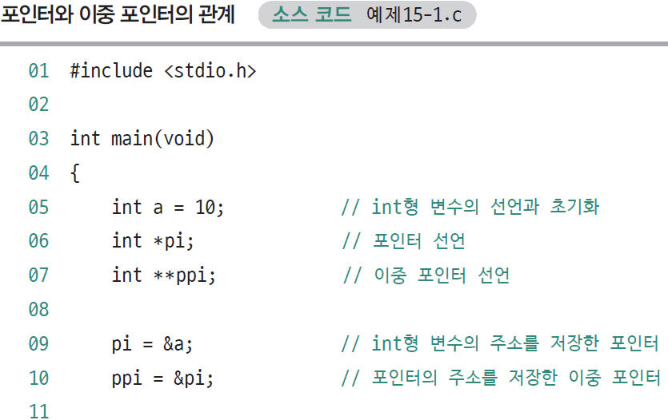
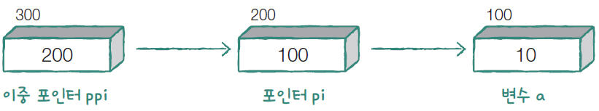
15- 1 이중 포인터와 배열 포인터
이중 포인터 개념 (1/2)

Slide 3
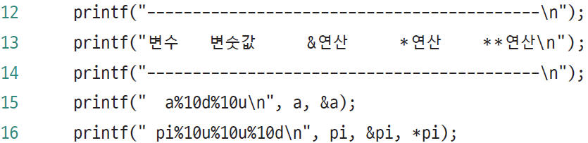
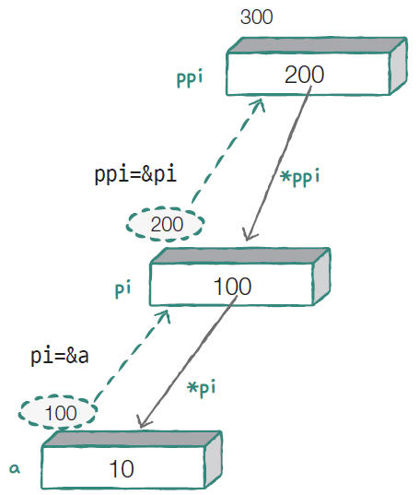
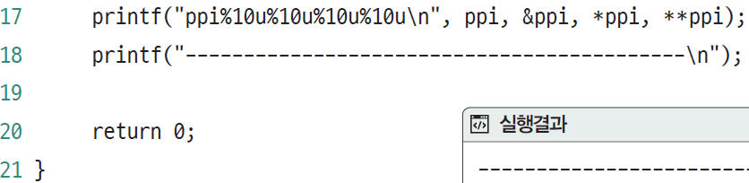
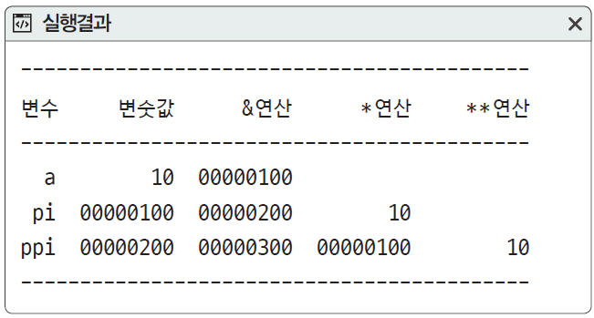
15- 1 이중 포인터와 배열 포인터
이중 포인터 개념 (2/2)

Slide 4
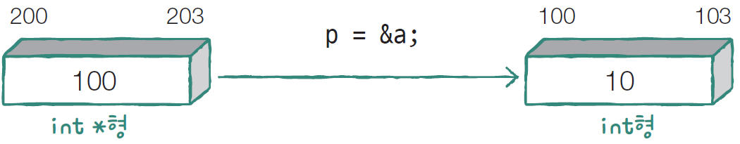


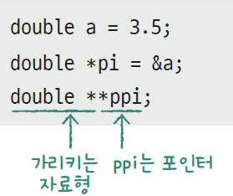
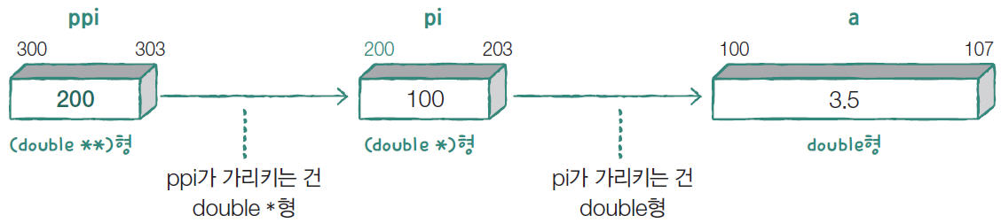
15- 1 이중 포인터와 배열 포인터
이중 포인터의 형태
포인터가 가리키는 자료형과 포인터 자체의 형태는 다르다.
(int *)형 포인터는 (int)형을 가리킨다.
(double **)형 이중 포인터는 (double *)형 포인터를 가리킨다.

Slide 5
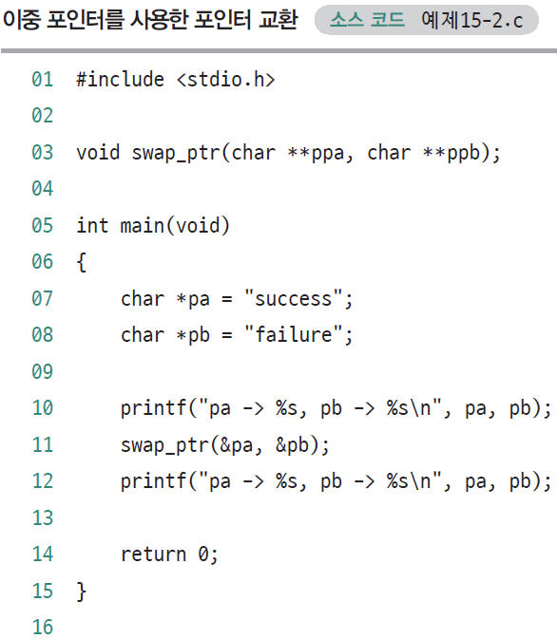
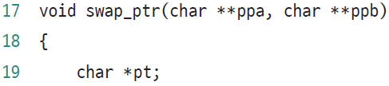
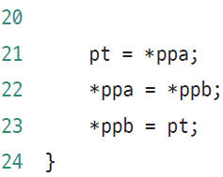
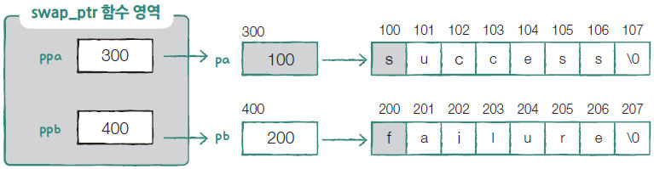
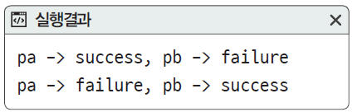
15- 1 이중 포인터와 배열 포인터
이중 포인터 활용 1 : 포인터 값을 바꾸는 함수의 매개변수

Slide 6
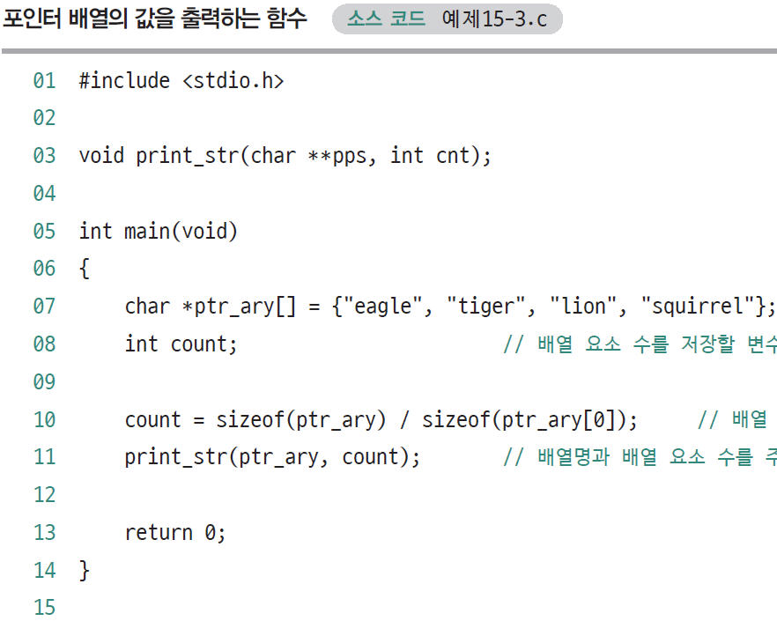
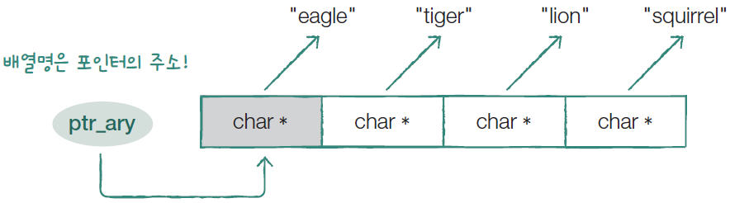
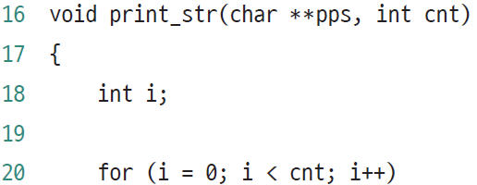
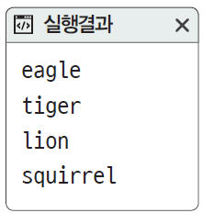
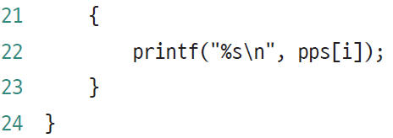
15- 1 이중 포인터와 배열 포인터
이중 포인터 활용 2 : 포인터 배열을 매개변수로 받는 함수

Slide 7
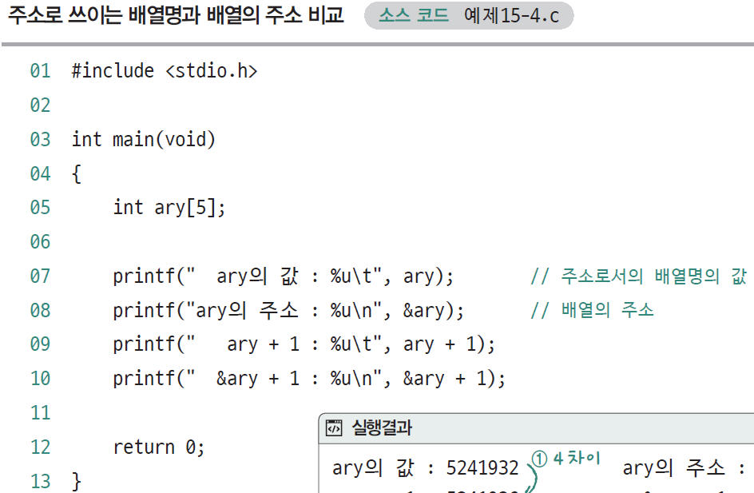
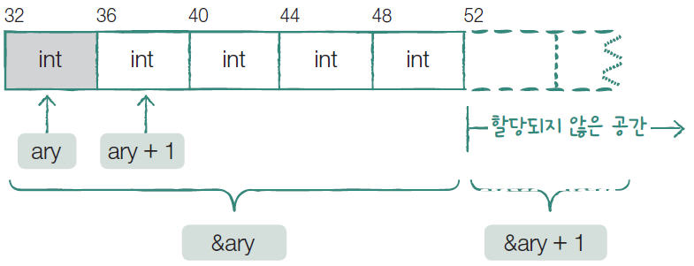

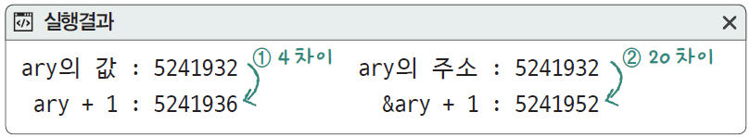
15- 1 이중 포인터와 배열 포인터
배열 요소의 주소와 배열의 주소

Slide 8
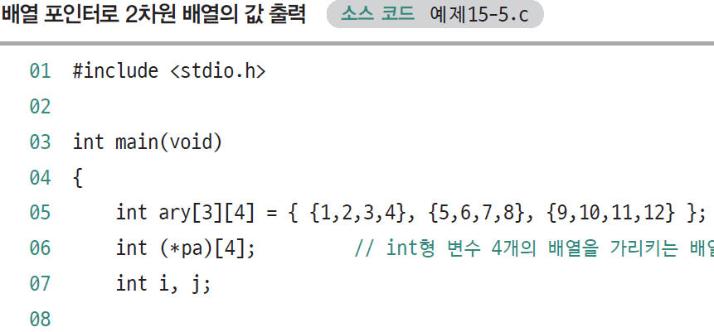
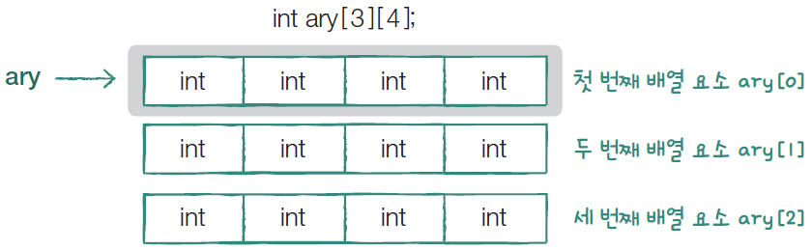


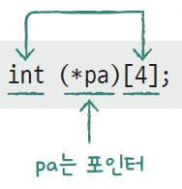
15- 1 이중 포인터와 배열 포인터
2차원 배열과 배열 포인터 (1/4)

Slide 9
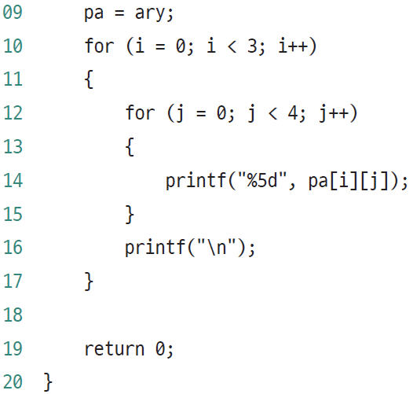
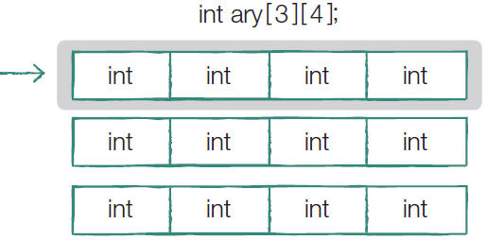

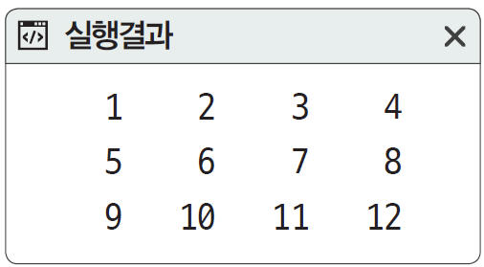
15- 1 이중 포인터와 배열 포인터
2차원 배열과 배열 포인터 (2/4)

Slide 10
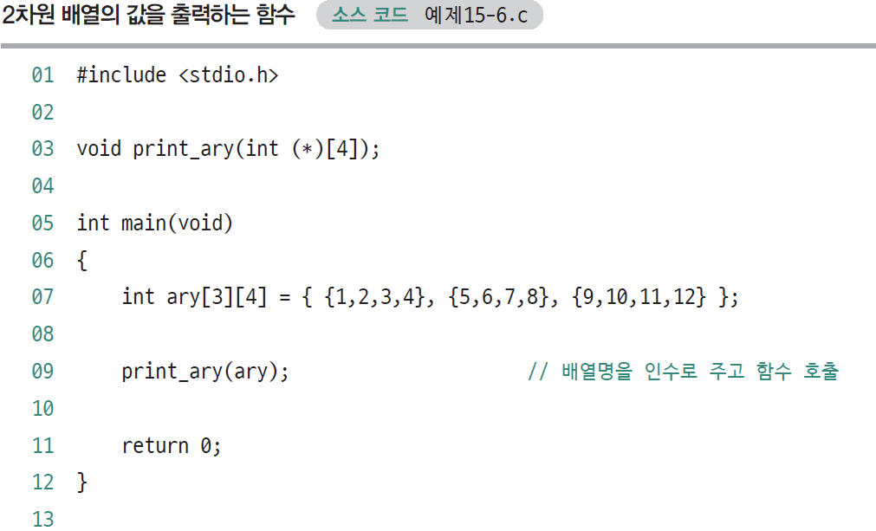
15- 1 이중 포인터와 배열 포인터
2차원 배열과 배열 포인터 (3/4)

Slide 11
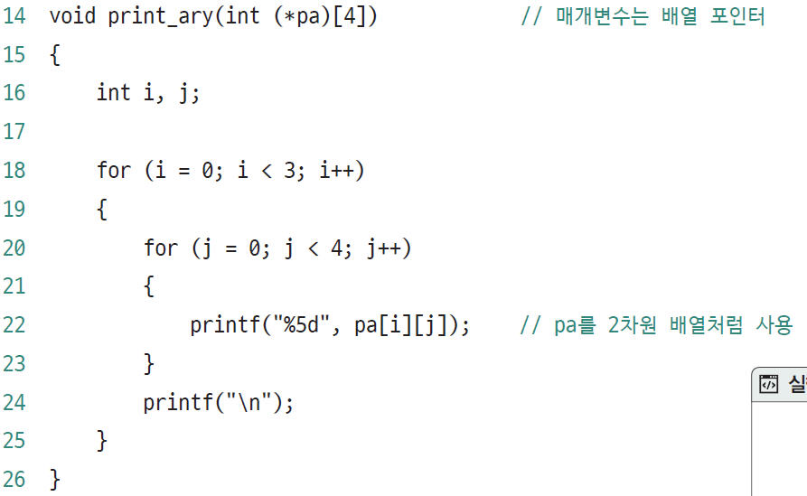
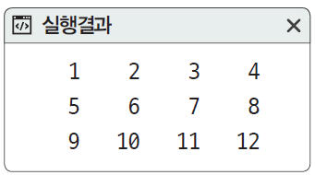
15- 1 이중 포인터와 배열 포인터
2차원 배열과 배열 포인터 (4/4)

Slide 12
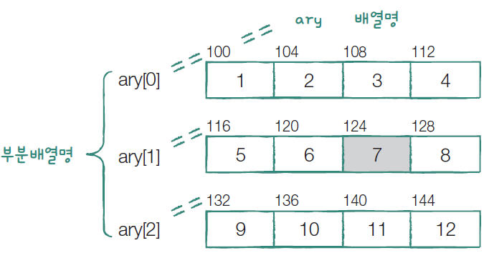


15- 1 이중 포인터와 배열 포인터
2차원 배열의 요소를 참조하는 원리

Slide 13
키워드로 끝내는 핵심 포인트
포인터도 하나의 변수이므로 그 주소가 있다.
이중 포인터에 연산자를 사용하면 단일 포인터가 된다.
2차원 배열의 배열명은 첫 번째 부분배열의 주소가 된다.
배열 포인터에 연산자를 사용하면 가리키는 배열이 된다.

Slide 14
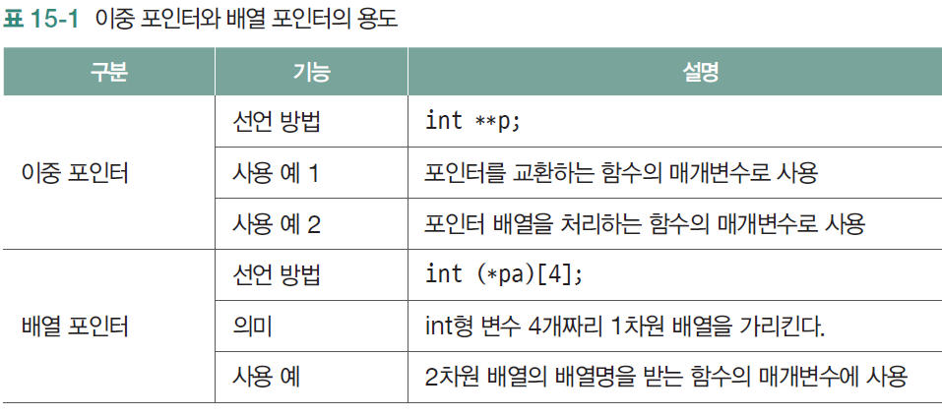
표로 정리하는 핵심 포인트

Slide 15
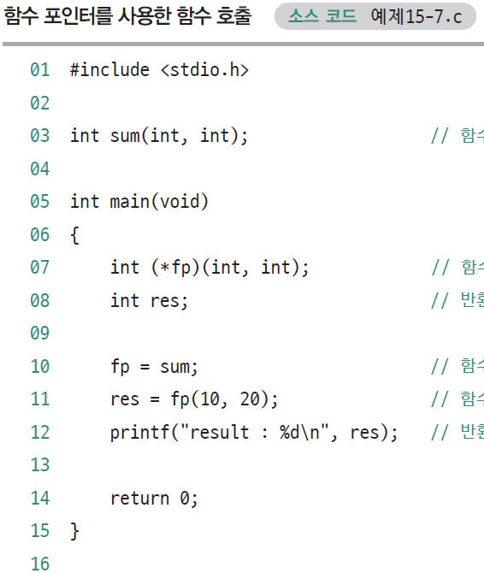
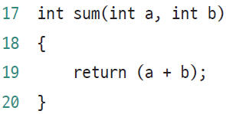
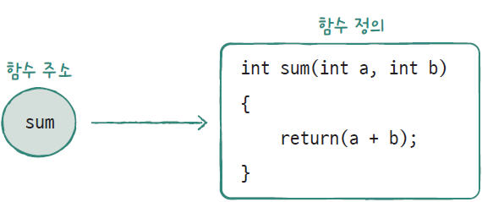
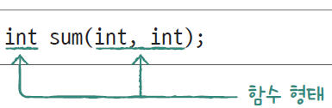
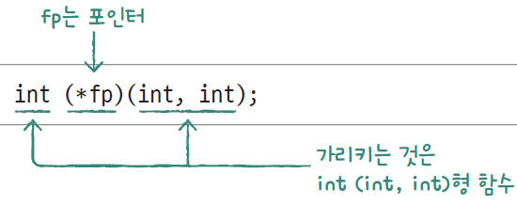
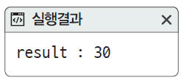
15- 2 함수 포인터와 void 포인터
함수 포인터의 개념

Slide 16
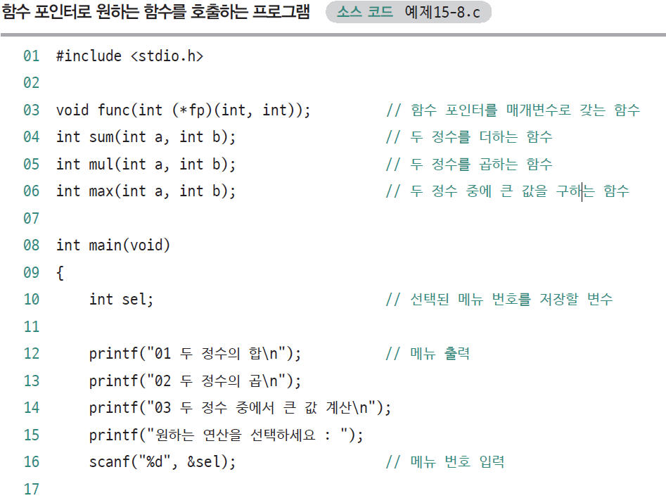
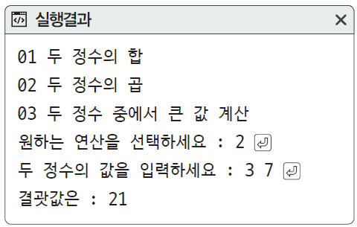
15- 2 함수 포인터와 void 포인터
함수 포인터의 활용 (1/4)

Slide 17
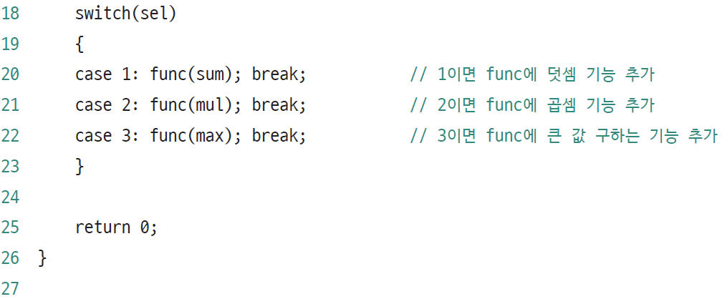

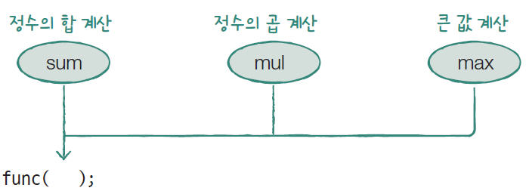
15- 2 함수 포인터와 void 포인터
함수 포인터의 활용 (2/4)

Slide 18
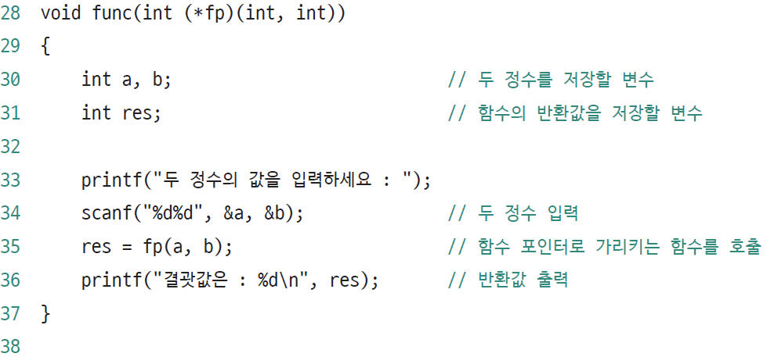
15- 2 함수 포인터와 void 포인터
함수 포인터의 활용 (3/4)

Slide 19

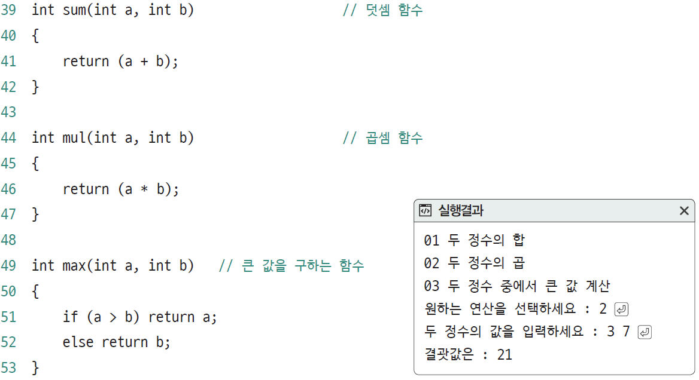

15- 2 함수 포인터와 void 포인터
함수 포인터의 활용 (4/4)

Slide 20
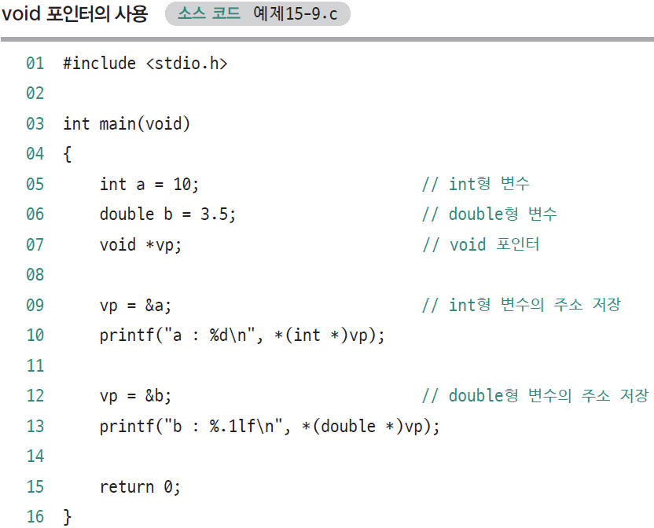
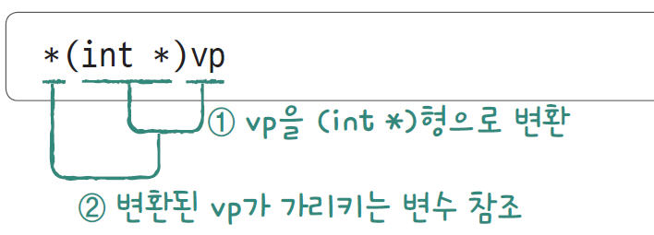
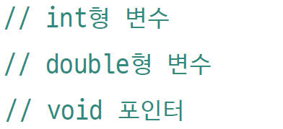
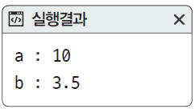
15- 2 함수 포인터와 void 포인터
void 포인터

Slide 21
키워드로 끝내는 핵심 포인트
함수명의 의미부터 보자면 함수명은 함수 정의가 있는 메모리의 시작 주소다.
함수 포인터에 함수명을 대입하면 함수처럼 호출할 수 있다.
void 포인터에는 임의의 주소를 저장할 수 있다.
void 포인터는 간접 참조 연산과 주소에 대한 정수 연산이 불가능하다.

Slide 22
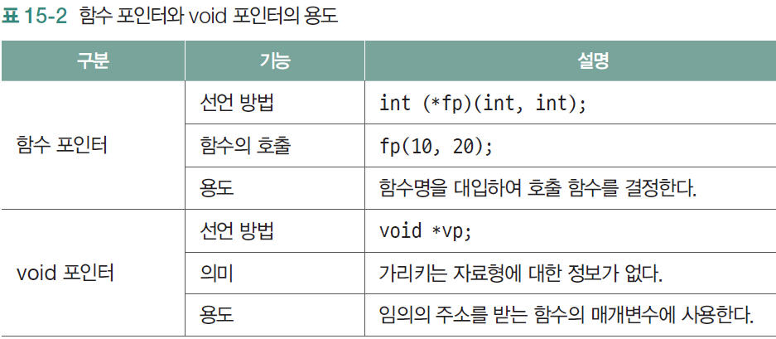
표로 정리하는 핵심 포인트

